Slide 1






Temas Selectos de Bases de Datos
Equipo 3: Práctica final, mejorando la BD.
⋕
⋗
⟲
≙
Práctica #
⥫
UEA:TSBD
Trimestre: 24-I
Fecha: 16/05/2024
Integrantes
2193054547 | Bolaños Gracida Giovanni Andrik | Coordinador
2203040824 | Martínez Buenrostro Jorge Rafael | Colaborador
2203040315 | Quiñones Hernández Luis | Colaborador
2183051098 | Serrano Santos Andy Leonardo | Colaborador

Slide 2

Contenido
⋗ 1. Proyecto de Base de Datos
⋗ 2. Procedimiento
⋗ 3. Conclusiones
⋗ 4. Referencias

Slide 3
1. Contexto de la BDR
1.1 Objetivo
1.2 Caso de estudio (BD Pokemon)
1.3 Diagrama ER
1.4 Diccionario de datos
1.5 Tablas

Slide 4
Resumen:
Los integrantes de Bitless, hemos optado por investigar otras bases de datos (db), con el objetivo de construir un proyecto de fin de curso óptimo. De esta manera, hemos encontrado un repositorio de Gitlab —aunque también se encuentra en github— con un proyecto que implementa una base de datos de Pokemones, la cual se encuentra hecha en mysql —backend— y presenta una aplicación gráfica hecha con Java —el frontend— . Sin embargo no consideramos aún la parte gráfica, por lo que trabajaremos solo en la optimización de consultas a la db —solo por el momento— lo que nos permitirá contribuir a este proyecto de gitlab.

Slide 5
OBJETIVOS:
⋗ Implementación de una Base de Datos Relacional:
Implementar una base de datos relacional que permita una gestión estructurada y eficiente de los datos de Pokémon, sus tipos, habilidades, estadísticas y relaciones.
⋗ Optimización de Consultas SQL:
Desarrollar y optimizar consultas SQL para asegurar un acceso rápido y preciso a la información, garantizando tiempos de respuesta aceptables incluso con grandes volúmenes de datos.

Slide 6

Caso de estudio
En el vasto y siempre creciente mundo Pokémon, la gestión eficiente de grandes volúmenes de datos es crucial. Tanto entrenadores como investigadores, así como el público en general, requieren acceso rápido y preciso a información detallada sobre los Pokémon, incluyendo sus tipos, habilidades, estadísticas y relaciones. Sin embargo, la estructura y el volumen de estos datos presentan desafíos significativos.

Slide 7
Problema Específico:
Crecimiento Exponencial de Datos:
Con la constante incorporación de nuevas generaciones de Pokémon, la cantidad de datos ha crecido exponencialmente. Cada nueva generación introduce múltiples especies, cada una con sus propios tipos, evoluciones y habilidades únicas.
Consultas Complejas y Frecuentes:
Los entrenadores y académicos necesitan realizar consultas complejas que incluyen búsquedas de Pokémon por nombre, tipo, generación, así como sus estadísticas y habilidades. Estas consultas a menudo requieren unir múltiples tablas y filtrar grandes conjuntos de datos, lo que puede resultar en tiempos de respuesta lentos y una experiencia de usuario insatisfactoria.
Escalabilidad y Rendimiento:
A medida que la base de datos sigue creciendo, mantener un rendimiento óptimo se vuelve más desafiante. Las consultas que antes eran rápidas pueden volverse lentas y consumir muchos recursos, afectando la eficiencia general del sistema y la satisfacción del usuario.

Slide 8
INTRODUCCIÓN:
Decisión de Usar una Base de Datos Relacional: Para abordar estos desafíos, se decidió implementar una base de datos relacional para gestionar eficientemente los datos de Pokémon[1]. Las bases de datos relacionales ofrecen ventajas clave:
Estructura y Organización: Las tablas relacionales permiten organizar datos de manera estructurada, facilitando la gestión y el acceso eficiente a la información. Por ejemplo, separar datos de Pokémon, sus tipos y habilidades en tablas distintas permite una organización clara y lógica.
Consultas SQL Potentes: El lenguaje SQL permite realizar consultas complejas y precisas, uniendo datos de múltiples tablas y filtrando grandes volúmenes de información de manera eficiente. Esto es esencial para satisfacer las necesidades de los entrenadores y académicos que requieren información detallada y específica.
Optimización Mediante Índices: La creación de índices en columnas clave mejora significativamente el rendimiento de las consultas. Los índices permiten acceder rápidamente a los datos necesarios sin necesidad de escanear tablas completas, lo cual es crucial para mantener tiempos de respuesta rápidos a medida que la base de datos crece.
[1]https://gitlab.com/brianr852/Pokemon-Database

Slide 9
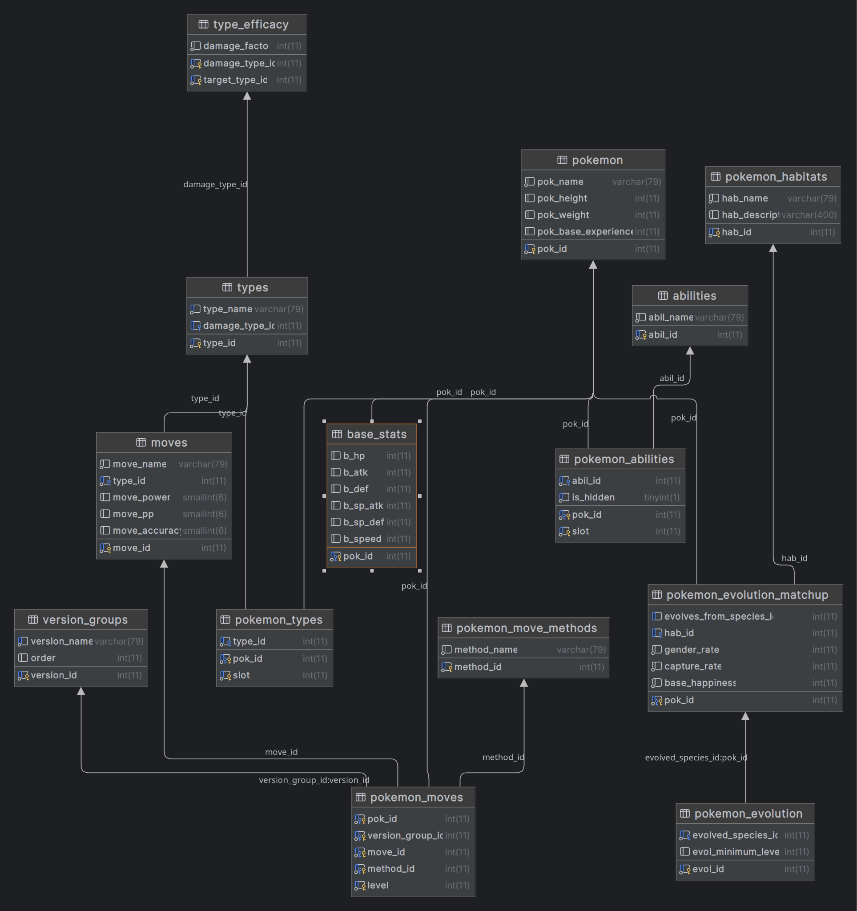
Diagrama Entidad Relación (UML)

Slide 10
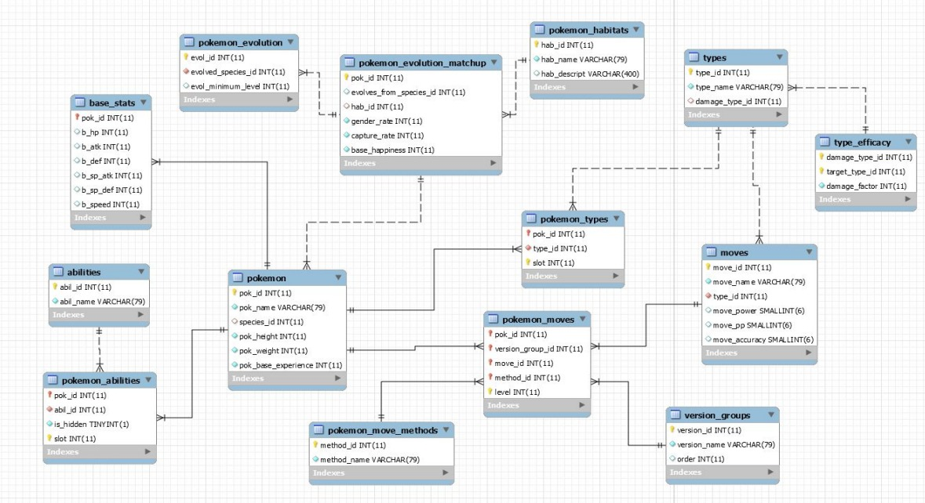
Diagrama Entidad Relación (pata de gallo)

Slide 11
CONTENIDO:Diccionario de datos
 | abilities
PK | abil_id | int(11) NN
 | abil_name | varchar(79) NN
 | pokemon_evolution
PK | evol_id | int(11) NN
FK | evolved_species_id | int(11) NN
 | evol_minimum_level | int(11)
 | type_efficacy
PK | damage_type_id | int(11) NN
PK | target_type_id | int(11) NN
 | damage_factor | int(11) NN
 | version_groups
PK | version_id | int(11) NN
 | version_name | varchar(79) NN
 | order | int(11)
 | base_stats
PK | pok_id | int(11) NN
 | b_hp | int(11)
 | b_atk | int(11)
 | b_def | int(11)
 | b_sp_atk | int(11)
 | b_sp_def | int(11)
 | b_speed | int(11)
 | moves
PK | move_id | int(11) NN
 | move_name | varchar(79) NN
FK | type_id | int(11) NN
 | move_power | smallint(6)
 | move_pp | smallint(6)
 | move_accuracy | smallint(6)

Slide 12
 | pokemon_moves
PK, FK | pok_id | int(11) NN
PK, FK | version_group_id | int(11) NN
PK, FK | move_id | int(11) NN
PK, FK | method_id | int(11) NN
PK, FK | level | int(11) NN
 | pokemon_move_methods
PK | method_id | int(11) NN
 | method_name | varchar(79)
 | pokemon_types
PK, FK | pok_id | int(11) NN
FK | type_id | int(11)
PK | slot | int(11)
 | pokemon_Evolution_matchup
PK, FK | pok_id | int(11) NN
 | evolves_from_species_id | int(11)
FK | hab_id | int(11)
 | gender_rate | int(11) NN
 | capture_rate | int(11) NN
 | base_happiness | int(11) NN
 | types
PK | type_id | int(11) NN
 | type_name | varchar(79) NN
FK | damage_type_id | int(11)
 | pokemon_habitat
PK | hab_id | int(11) NN
 | hab_name | varchar(79) NN
 | hab_descript | varchar(400)

Slide 13
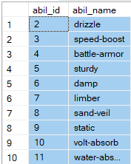
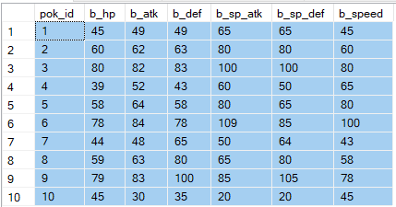
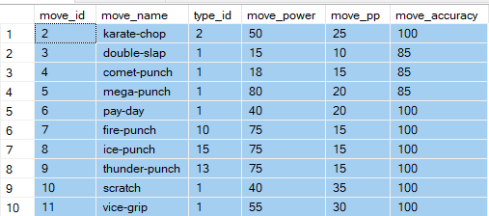
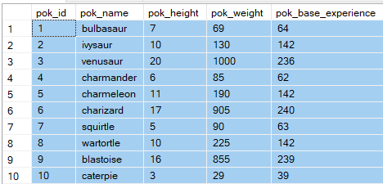

Slide 14
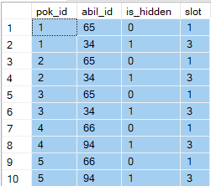
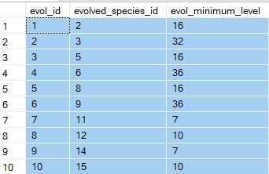
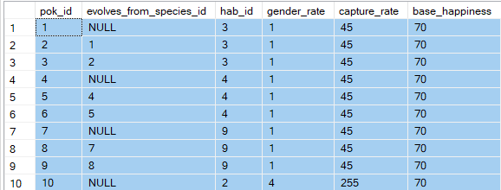

Slide 15
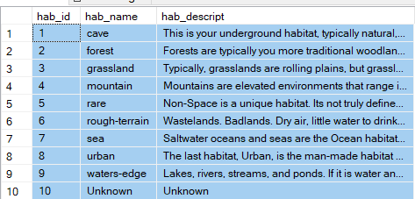
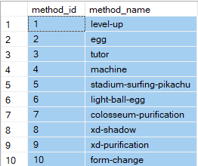
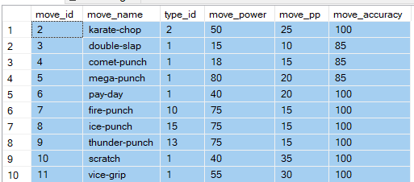

Slide 16
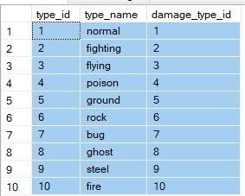
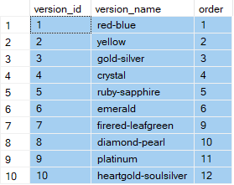

Slide 17
2. Consultas (1 y 2 o más tablas) sin análisis.
2.1 Para cada consulta:
a) escribir en lenguaje natural la consulta,
b) mostrar el código SQL,
c) Mostrar el árbol de consulta
d) Mostrar la tabla resultado de la consulta, así como las tablas con datos de prueba involucradas para dicho resultado.
e) Mostrar el análisis de la consulta con EXPLAIN (modo textual o gráfico (visual) y proponer el plan de mejora
f) Mostrar el análisis de la consulta mejorada con EXPLAIN (modo textual o gráfico (visual). Revisar archivo
adjunto de un ejemplo de presentación de práctica final. Hacer la comparación de la consulta sin mejora vs con mejora

Slide 18
Consulta 1

Slide 19
Bolaños Gracida Giovanni Andrik
Consulta 1: Lenguaje Natural y sintaxis SQL
Lenguaje natural
Generar una lista de pokémon que sean identificados con su ID, nombre y que pesen igual o menos de 79.0 kg
Sintaxis SQL
SELECT pok_id, pok_name FROM pokemon
WHERE pok_weight <= 79 ;

Slide 20
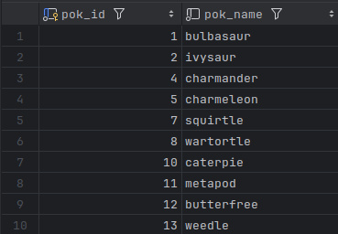
Bolaños Gracida Giovanni Andrik
Diagnóstico
Resultado de la consulta
A)Analizar consulta con explain
-Resultados de consulta:
-Tipo de acceso: ALL
-Llave utilizada: NULL
-Filas obtenidas: 722
-Analizando la consulta con explain:

Slide 21
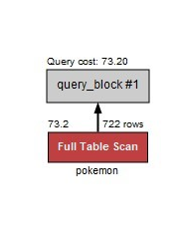
Plan de ejecución(antes de ejecutar).
Bolaños Gracida Giovanni Andrik
El explain nos está informando que la consulta es simple, además nos dice que es de tipo ALL, eso quiere decir que está buscando en toda la tabla y eso es costoso, porque está buscando en las 722 filas.
Para mejorar la consulta vamos a crear un índice, esto nos permitirá optimizar y recuperar los datos de manera más eficiente. Así no tendremos que buscar en toda la tabla.
Para la optimización se sugiere tener un índice en la columna pok_weight. Con la optimización también esperamos bajar el costo del Query,

Slide 22
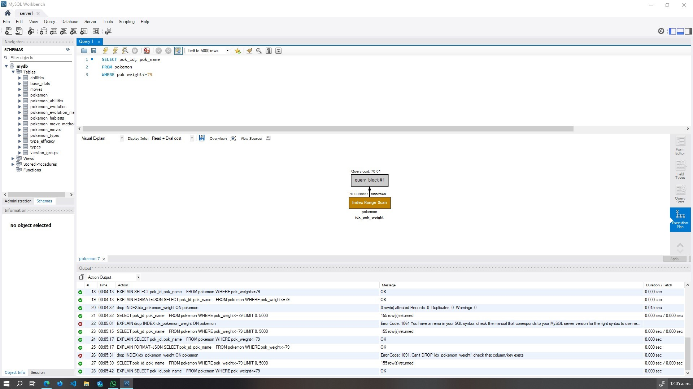
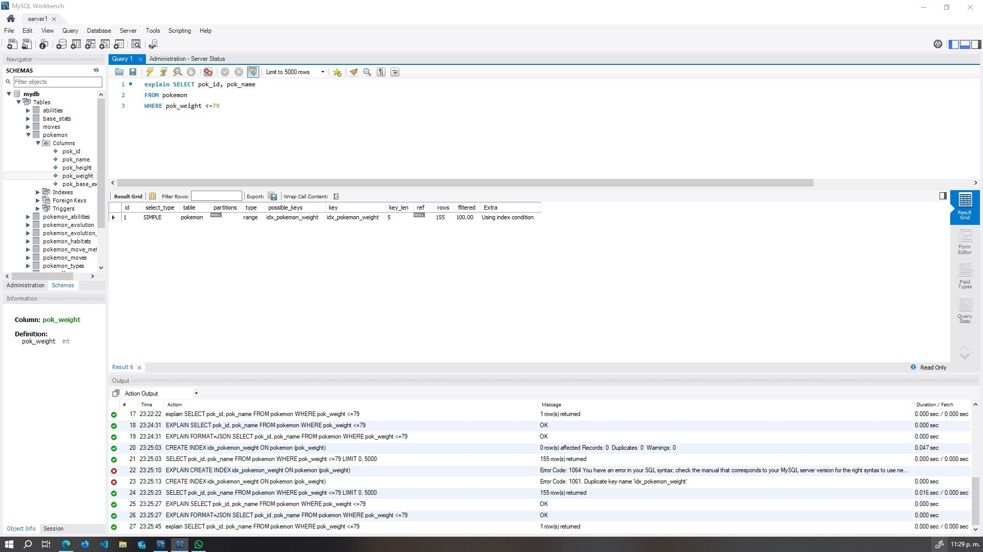
Bolaños Gracida Giovanni Andrik
Creación de un Índice.
CREATE INDEX idx_pok_weight ON pokemon (pok_weight);
Reescritura de consulta.
SELECT p.pok_id, p.pok_name FROM pokemon p
WHERE p.pok_weight <= 79 ;
Al crear un índice vemos que mejora el los costos, pero tambien en las filas, ya no busca en 722, si no en 155 y esto es gracias el type range que buscará a través de un rango de valores utilizando el índice que creamos para seleccionar las filas. Además que bajo el costo del Query.

Slide 23
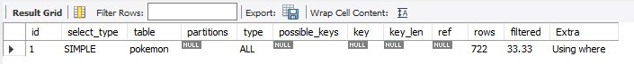
Mejoras(optimización): Comparación
Bolaños Gracida Giovanni Andrik
Antes:
Después:

Slide 24
Mejoras(optimización): Comparación
Bolaños Gracida Giovanni Andrik
Antes:
Después:

Slide 25
Martínez Buenrostro Jorge Rafael
Consulta 1: Lenguaje Natural y sintaxis SQL
Lenguaje natural
Recupera todos los nombres de los pokemones que no sean más altos de 30cm ordenados del más bajito al más alto.
Sintaxis SQL
select pok_name as POKEMON, pok_height as POKEMON from pokemon where pok_height<= 30 order by pok_height;

Slide 26
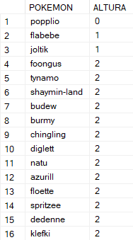
Martínez Buenrostro Jorge Rafael
Diagnóstico
Resultado de la consulta
A)Analizar consulta con explain
-Resultados de consulta:
-Tipo de acceso: ALL
-Llave utilizada: NULL
-Filas obtenidas: 722
-Analizando la consulta con explain:

Slide 27
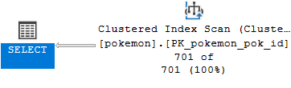
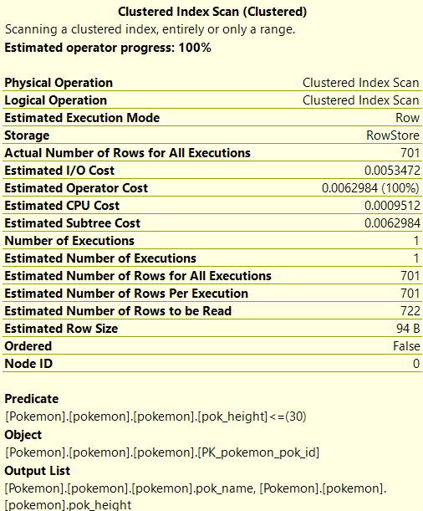
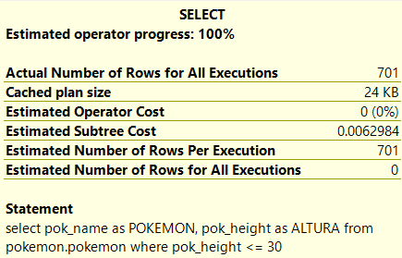
Plan de ejecución(antes de ejecutar).
Martínez Buenrostro Jorge Rafael
El plan de ejecución nos da información más detallada de las operaciones que ejecuta el query. Para optimización se podría poner un índice en la columna pok_height de la tabla pokemon

Slide 28
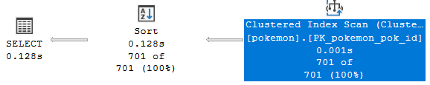
Martínez Buenrostro Jorge Rafael
Creación de el Índice.
Reescritura de consulta.

Slide 29
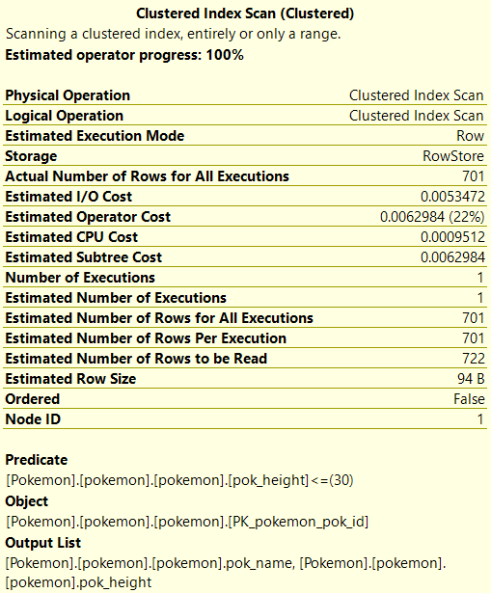
Mejoras(optimización): Comparación
Martínez Buenrostro Jorge Rafael
Antes:
Después:

Slide 30
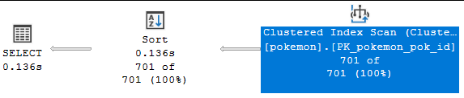
Mejoras(optimización): Comparación
Martínez Buenrostro Jorge Rafael
Antes:
Después:

Slide 31
Quiñones Hernández Luis.
Consulta 1: Lenguaje Natural y sintaxis SQL
Lenguaje natural
Mostrar nombre e ID de los tres pokemones iniciales de las 6 primeras generaciones de pokémon ordenados por ID.
Sintaxis SQL:
SELECT *
FROM pokemon
WHERE pok_name IN ('Bulbasaur', 'Charmander', 'Squirtle',
'Chikorita', 'Cyndaquil', 'Totodile',
'Treecko', 'Torchic', 'Mudkip',
'Turtwig','Chimchar', 'Piplup',
'Snivy', 'Tepig', 'Oshawott',
'Chespin', 'Fennekin', 'Froakie')

Slide 32
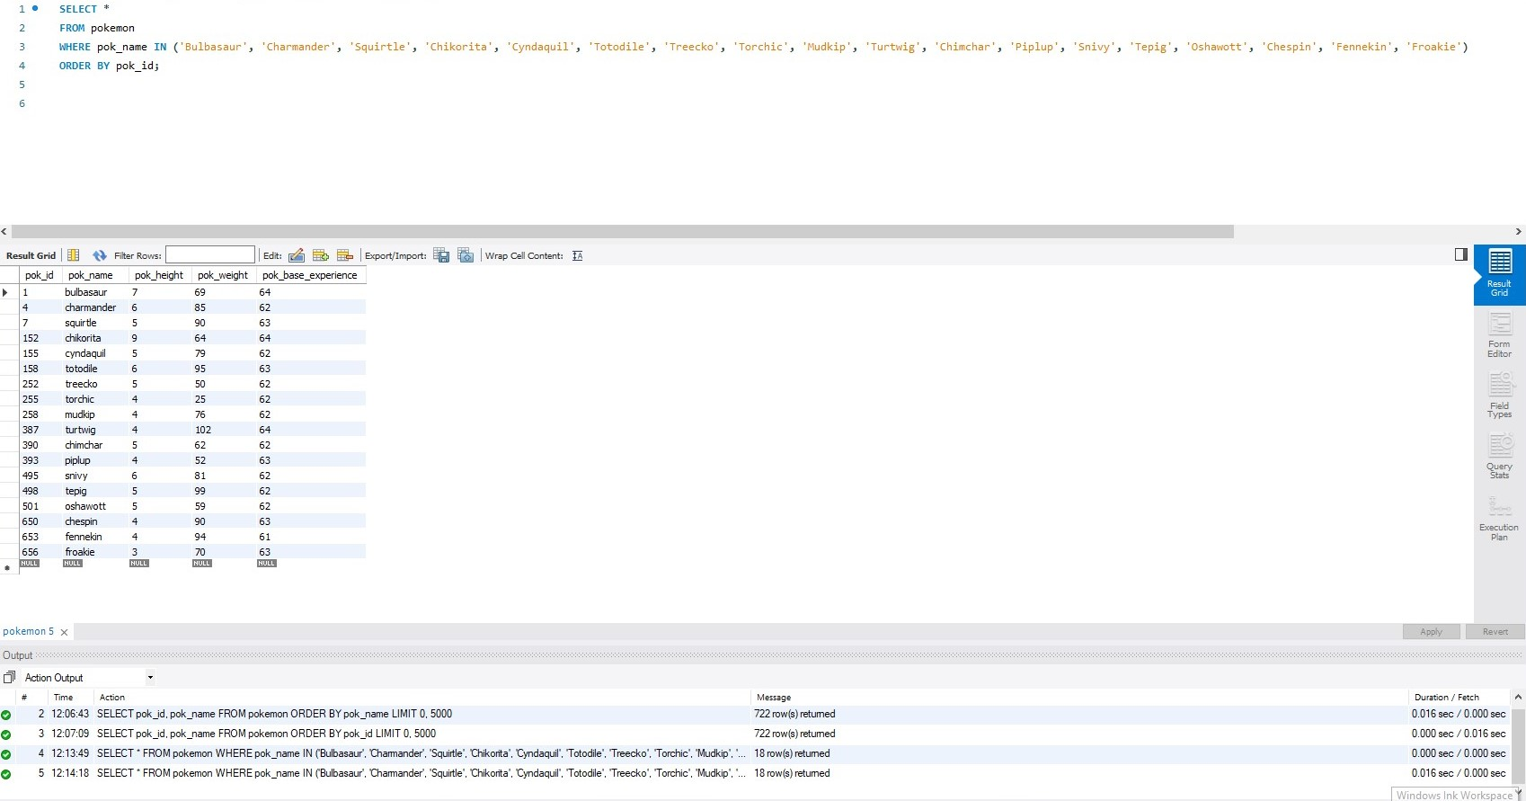
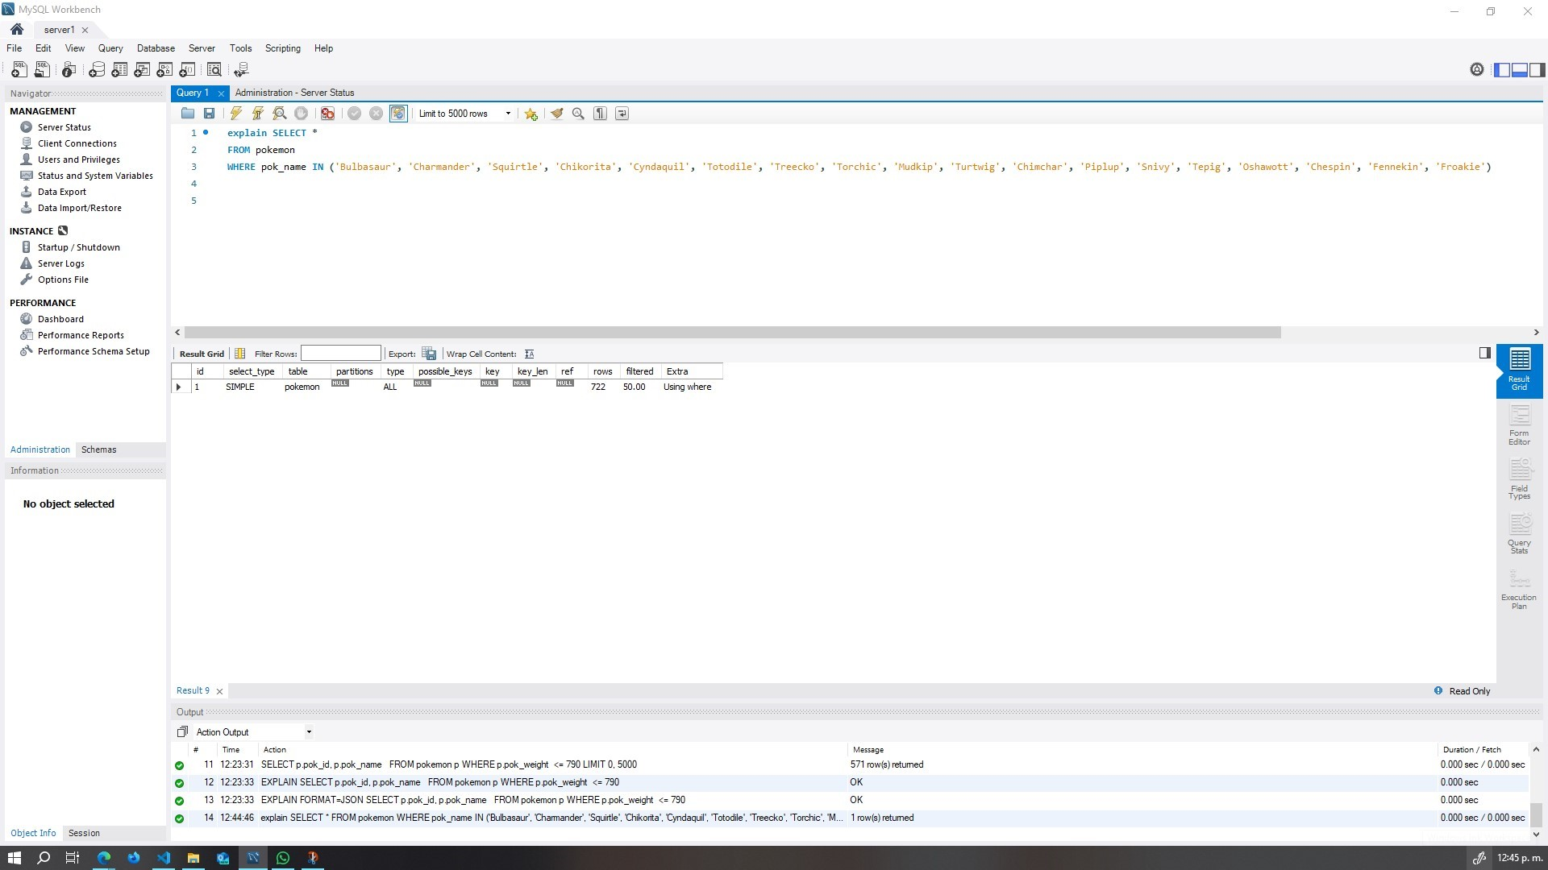
Diagnóstico
Quiñones Hernández Luis.
A)Analizar consulta con explain
-Resultados de consulta:
-Analizando la consulta con explain:
-Tipo de acceso: ALL
-Llave utilizada: NULL
-Filas obtenidas: 722

Slide 33
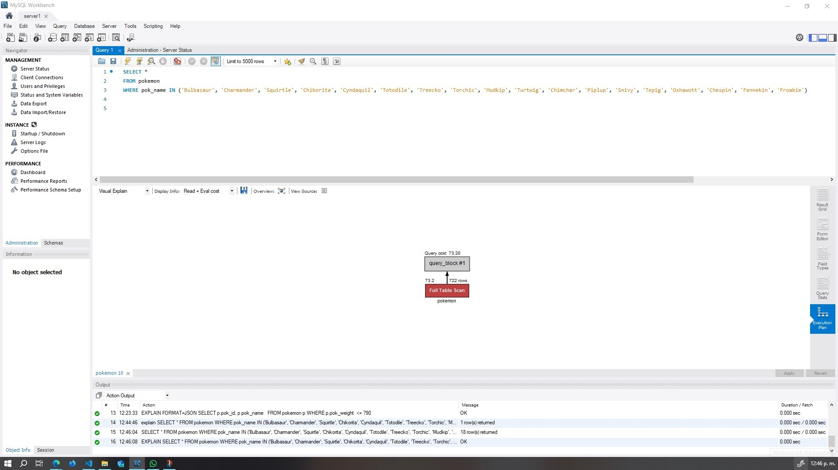
Plan de ejecución(antes de ejecutar).
Quiñones Hernández Luis.
El explain nos muestra que la consulta lee toda la tabla ya que el tipo de consulta es ALL. Esto hace que se consulten las 722 filas que tenemos, lo cual es muy poco óptimo.
Para la optimización se sugiere crear un índice en la columna pok_name, para optimizar la búsqueda de los nombres específicos, además de especificar las columnas de pok_name y pok_id que son las que contienen la información que queremos obtener.

Slide 34
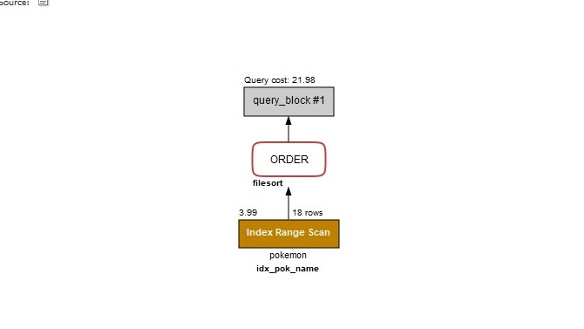
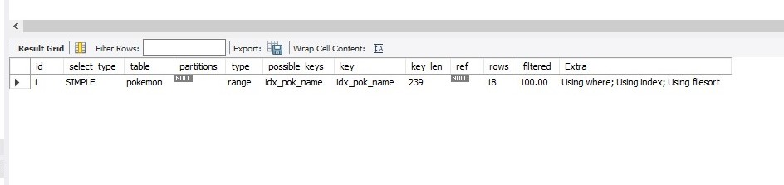
Quiñones Hernández Luis.
Creación de un Índice.
CREATE INDEX idx_pok_name ON pokemon (pok_name);
Reescritura de consulta.
SELECT pok_id, pok_name
FROM pokemon
WHERE pok_name IN ('Bulbasaur', 'Charmander', 'Squirtle',
'Chikorita', 'Cyndaquil', 'Totodile',
'Treecko', 'Torchic', 'Mudkip',
'Turtwig', 'Chimchar', 'Piplup',
'Snivy', 'Tepig', 'Oshawott',
'Chespin', 'Fennekin', 'Froakie')
ORDER BY pok_id;
Después de crear el índice se muestra que la consulta solo se llevo acabo en 18 filas gracias al tipo de consulta RANGE, lo cual es una gran mejora respecto a la consulta ALL. que buscaba 722 filas.Además de ordenar los datos con el ID.

Slide 35
Mejoras(optimización): Comparación
Quiñones Hernández Luis.
Antes:
Después:
La creación del índice idx_pok_name es la mejora más significativa.

Slide 36
Mejoras(optimización): Comparación
Quiñones Hernández Luis.
Antes:
Después:

Slide 37
Andy Leonardo Serrano Santos
Consulta 1: Lenguaje Natural y sintaxis SQL
Lenguaje natural
Recupera todos los registros de pokémon, cuyo experience base sea mayor a 300, acotando a el nombre y base experience
Sintaxis SQL
select pok_name as pokemon, pok_base_experience as experience from pokemon where pok_base_experience > 300;

Slide 38
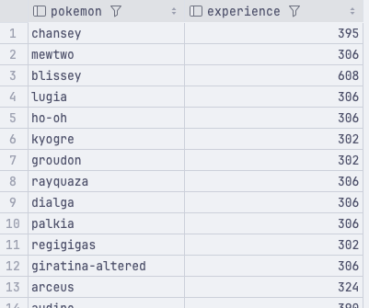
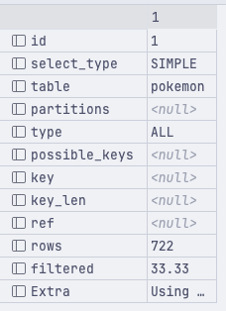
Andy Leonardo Serrano Santos
Diagnóstico
Resultado de la consulta
A)Analizar consulta con explain
-Resultados de consulta:
-Analizando la consulta con explain:
-Tipo de acceso: ALL
-Llave utilizada: NULL
-Filas obtenidas: 722

Slide 39
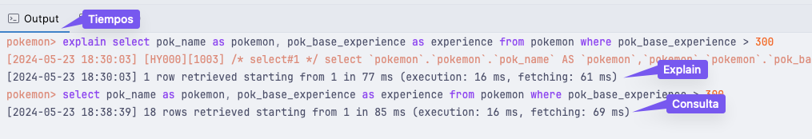
Plan de ejecución(antes de ejecutar).
Andy Leonardo Serrano Santos
El explain nos muestra que la consulta lee toda la tabla ya que el tipo de consulta es ALL. Esto hace que se consulten las 722 filas que tenemos, lo cual es muy poco óptimo.
Para la optimización se sugiere tener un índice en la columna pok_base_experience si esta consulta es frecuente y la tabla pokemon se vuelve mucho más grande. Esto ayudará a la base de datos a buscar más rápidamente las filas que cumplen con el criterio de la cláusula WHERE.

Slide 40
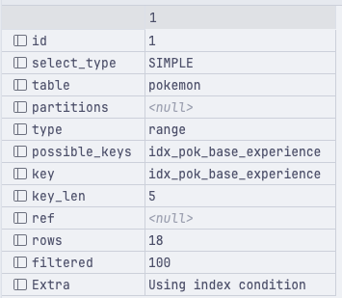
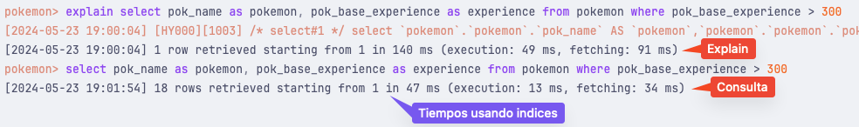
Andy Leonardo Serrano Santos
Creación de un Índice.
CREATE INDEX idx_pok_base_experience ON pokemon (pok_base_experience);
Reescritura de consulta.
select pok_name as pokemon, pok_base_experience as experience
from pokemon
where pok_base_experience > 300;
Después de crear el índice se muestra que la consulta solo se llevo acabo en 18 filas gracias al tipo de consulta RANGE, lo cual es una gran mejora respecto a la consulta ALL. que buscaba 722 filas.

Slide 41
Mejoras(optimización): Comparación
Andy Leonardo Serrano Santos
Antes:
Después:
La creación del índice idx_pok_base_experience es la mejora más significativa.

Slide 42
Mejoras(optimización): Comparación
Andy Leonardo Serrano Santos
Antes:
Después:

Slide 43
Consulta 2

Slide 44
Consulta 2
Lenguaje natural
Generar una lista de pokemon que sean identificados con su ID, nombre y que muestre el tipo de pokemon que pesen igual o menos de 79.0 , que sean tipo “ice” .
Sintaxis SQL
SELECT p.pok_id, p.pok_name, p.pok_weight
FROM pokemon p, types t, pokemon_types pt
WHERE p.pok_weight <= 79
AND t.type_name = 'ice'
AND t.type_id = pt.type_id
AND p.pok_id = pt.pok_id;

Slide 45
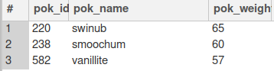
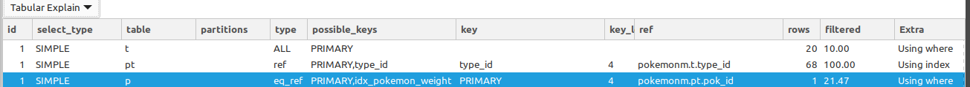
Bolaños Gracida Giovanni Andrik
Diagnóstico
Resultado de la consulta
A)Analizar consulta con explain
-Resultados de consulta:
-Tipo de acceso: ALL,ref, eq_REF
-Llave utilizada: NULL, type_id, PRIMARY
-Filas obtenidas: 20,68,1
-Analizando la consulta con explain:

Slide 46
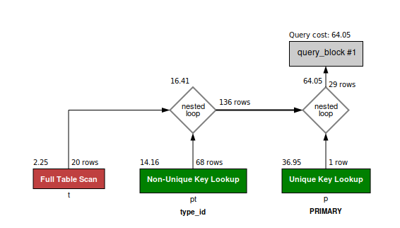
Plan de ejecución(antes de ejecutar).
Bolaños Gracida Giovanni Andrik
El explain nos está informando que la consulta es simple, además nos dice que es de tipo ALL eso quiere decir que está buscando en toda la tabla y eso es costoso, porque está buscando en las 20 filas.eq_ref, se produce cuando se realiza una búsqueda utilizando una clave única o una clave primaria.
ref,se utiliza cuando se busca utilizando un índice no único.[2]
Para mejorar la consulta vamos a crear un índice, esto nos permitirá optimizar y recuperar los datos de manera más eficiente. Así no tendremos que buscar en toda la tabla.
Para la optimización se sugiere tener un índice en la columna pok_weight,type_name. Con la optimización también esperamos bajar el costo del Query,
[2](2011,Enero ). What does eq_ref and REF types mean in mysql explain. Stack Overflow. https://stackoverflow.com/questions/4508055/what-does-eq-ref-and-ref-types-mean-in-mysql-explain

Slide 47
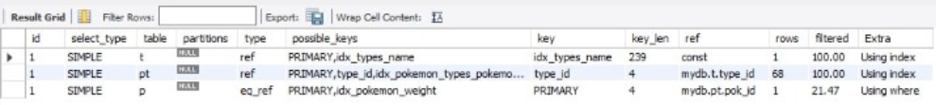
Bolaños Gracida Giovanni Andrik
Creación de un Índice.
CREATE INDEX idx_pokemon_weight ON pokemon (pok_weight);
CREATE INDEX idx_types_name ON types (type_name);
CREATE INDEX idx_pokemon_types_pok_id ON pokemon_types (pok_id);
Reescritura de consulta.
SELECT p.pok_id, p.pok_name, p.pok_weight
FROM pokemon p
JOIN pokemon_types pt ON p.pok_id = pt.pok_id
JOIN types t ON t.type_id = pt.type_id
WHERE p.pok_weight <= 79
AND t.type_name = 'ice';
Al crear los índices vemos que mejora los costos, pero tambien en las filas, ya no busca en 29, si no en 14. De 136 a 68 y de 20 a 1 y esto es gracias el type ref, ya no es ALL, sino ref que es una mejora. Porque ref se utiliza un índice para buscar filas que cumplan con la condición. Además, bajamos los costos.

Slide 48
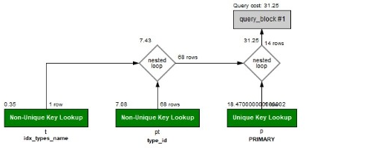
Bolaños Gracida Giovanni Andrik
Creación de un Índice.
CREATE INDEX idx_pokemon_weight ON pokemon (pok_weight);
CREATE INDEX idx_types_name ON types (type_name);
CREATE INDEX idx_pokemon_types_pok_id ON pokemon_types (pok_id);
Al crear los índices vemos que mejora los costos, pero tambien en las filas, ya no busca en 29, si no en 14. De 136 a 68 y de 20 a 1 y esto es gracias el type ref, ya no es ALL, sino ref que es una mejora. Porque ref se utiliza un índice para buscar filas que cumplan con la condición. Además, bajamos los costos.

Slide 49
Mejoras(optimización): Comparación
Antes:
Después:

Slide 50
Mejoras(optimización): Comparación
Antes:
Después:

Slide 51
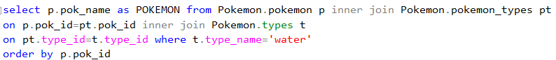
Martínez Buenrostro Jorge Rafael
Consulta 2
Lenguaje natural
Generar una lista de los nombres de todos los pokemon tipo agua. Ordenándolos por su id
Sintaxis SQL

Slide 52
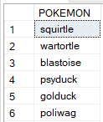
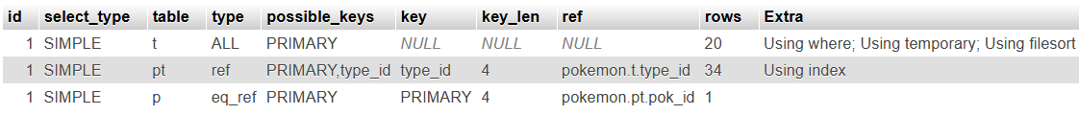
Martínez Buenrostro Jorge Rafael
Diagnóstico
Resultado de la consulta
A)Analizar consulta con explain
-Resultados de consulta:
-Tipo de acceso: ALL,ref, eq_REF
-Llave utilizada: NULL, type_id, PRIMARY
-Filas obtenidas: 20,34,1
-Analizando la consulta con explain:

Slide 53
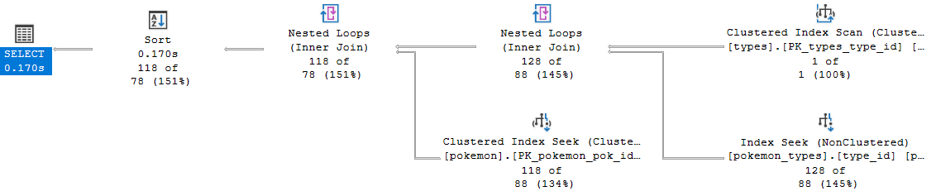
Plan de ejecución(antes de ejecutar).
Martínez Buenrostro Jorge Rafael

Slide 54
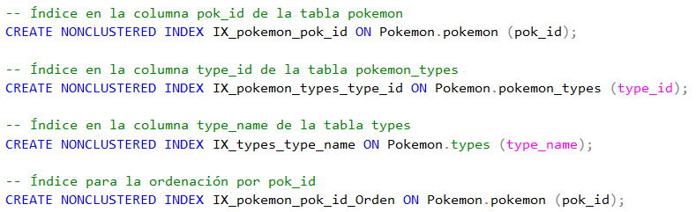
Martínez Buenrostro Jorge Rafael
Creación de un Índice.

Slide 55
Mejoras(optimización): Comparación
Martínez Buenrostro Jorge Rafael
Antes:
Después:

Slide 56
Mejoras(optimización): Comparación
Martínez Buenrostro Jorge Rafael
Antes:

Slide 57
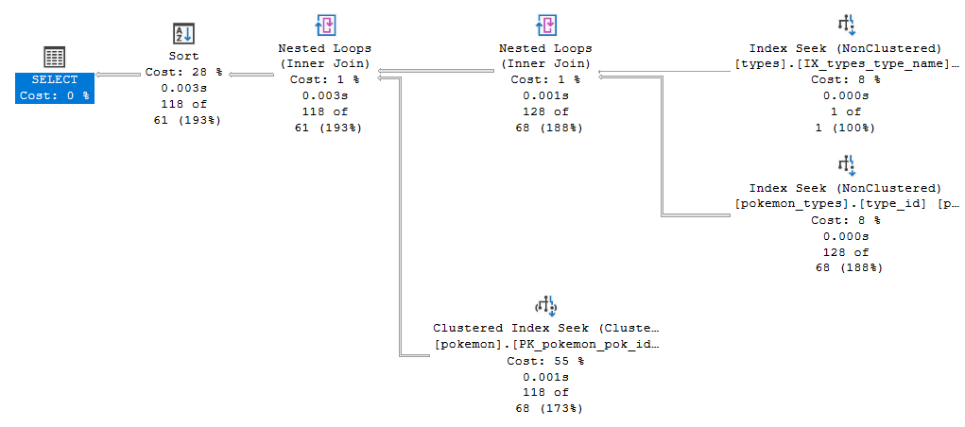
Mejoras(optimización): Comparación
Martínez Buenrostro Jorge Rafael
Después:

Slide 58
Quiñones Hernández Luis.
Consulta 2: Lenguaje Natural y sintaxis SQL
Lenguaje natural
Quiero obtener los nombres de las evoluciones de los pokemones iniciales y sus tipos.
Sintaxis SQL:
SELECT p.pok_name, t.type_name
FROM pokemon p, pokemon_types pt, types t
WHERE p.pok_name IN ('Ivysaur', 'Charmeleon', 'Wartortle', 'Bayleef', 'Quilava', 'Croconaw','Grovyle', 'Combusken', 'Marshtomp','Grotle', 'Monferno', 'Prinplup','Servine', 'Pignite', 'Dewott','Quilladin', 'Braixen', 'Frogadier')
AND p.pok_id = pt.pok_id
AND pt.type_id = t.type_id;

Slide 59
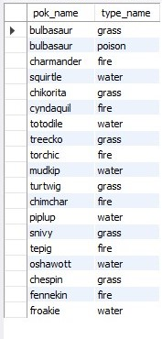
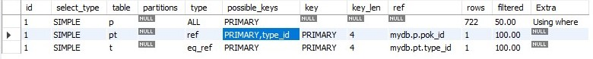
Diagnóstico
Quiñones Hernández Luis.
A)Analizar consulta con explain
-Resultados de consulta:
-Analizando la consulta con explain:
-Tipo de acceso: ALL,ref,eq_ref
-Llave utilizada: Null,Primary
-Filas obtenidas: 722,1,1

Slide 60
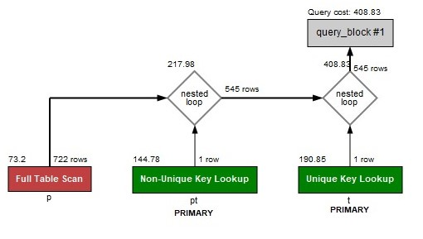
Plan de ejecución(antes de ejecutar).
Quiñones Hernández Luis.
El resultado muestra un "sequential scan" (escaneo secuencial) sobre las tablas involucradas. Esto significa que la base de datos tiene que revisar cada fila de las tablas pokemon, pokemon_types, y types, lo que es ineficiente para tablas grandes.
Para la optimización se sugiere crear un índice pok_name permite a la base de datos encontrar rápidamente los Pokémon especificados y ordenarlos.Crear índices: pok_id y type_id en las tablas pokemon, pokemon_types y types permiten que la base de datos realice las uniones necesarias de manera más eficiente.

Slide 61

Quiñones Hernández Luis.
Creación de un Índice.
CREATE INDEX idx_pok_name ON pokemon (pok_name);
CREATE INDEX idx_pokemon_id ON pokemon (pok_id);
CREATE INDEX idx_pokemon_types_pokemon_id ON pokemon_types (pok_id);
CREATE INDEX idx_pokemon_types_type_id ON pokemon_types (type_id);
CREATE INDEX idx_type_id ON types (type_id);
Reescritura de consulta.
SELECT p.pok_name, t.type_name
FROM pokemon p
INNER JOIN pokemon_types pt ON p.pok_id = pt.pok_id
INNER JOIN types t ON pt.type_id = t.type_id
WHERE p.pok_name IN ('Bulbasaur', 'Charmander', 'Squirtle',
'Chikorita', 'Cyndaquil', 'Totodile',
'Treecko', 'Torchic', 'Mudkip',
'Turtwig', 'Chimchar', 'Piplup',
'Snivy', 'Tepig', 'Oshawott',
'Chespin', 'Fennekin', 'Froakie')
ORDER BY p.pok_name;

Slide 62
Mejoras(optimización): Comparación
Quiñones Hernández Luis.
Se observa que con el uso de los índices se cambia la consulta de la primera tabla a range y solo se consultan 18 filas, y en el árbol de ejecución se muestra que en las tablas posteriores las consultas solo se hacen sobre 27 filas.
Antes:
Después:
La creación de los índices y el uso de joins mejora la eficiencia de la consulta

Slide 63
Mejoras(optimización): Comparación
Quiñones Hernández Luis.
Antes:
Después:

Slide 64
Andy Leonardo Serrano Santos
Consulta 2: Lenguaje Natural y sintaxis SQL
Lenguaje natural
Recupera todos los registros de pokémon que sean tipo eléctrico; acotando únicamente al nombre del pokemon
Sintaxis SQL
select pok_name from types as t, pokemon_types as pt, pokemon as p where t.type_name = 'electric'AND t.type_id = pt.type_id and p.pok_id = pt.pok_id ;

Slide 65


Andy Leonardo Serrano Santos
Diagnóstico
Resultado de la consulta
A)Analizar consulta con explain
-Resultados de consulta:
-Analizando la consulta con explain:
-Tipo de acceso: ALL, ref, eq_ref
-Llave utilizada: NULL, type_id, PRIMARY
-Filas obtenidas: 20,68,1

Slide 66
Plan de ejecución(antes de ejecutar).
Andy Leonardo Serrano Santos
El resultado muestra un "sequential scan" (escaneo secuencial) sobre las tablas involucradas. Esto significa que la base de datos tiene que revisar cada fila de las tablas pokemon, pokemon_types, y types, lo que es ineficiente para tablas grandes.
Para la optimización se sugiere crear un indice type_name el cual permite a la base de datos encontrar rápidamente los Pokémon de tipo especificado. Crear índices: pok_id y type_id en las tablas pokemon, pokemon_types y types permiten que la base de datos realice las uniones necesarias de manera más eficiente.
Así mismo se mantiene la consulta, pero utilizando una sintaxis de JOIN explícita para mayor claridad y mantenibilidad.

Slide 67
Andy Leonardo Serrano Santos
Creación de un Índice.
CREATE INDEX idx_type_name ON types (type_name);
CREATE INDEX idx_type_id ON pokemon_types (type_id);
CREATE INDEX idx_pok_id ON pokemon (pok_id);
Reescritura de consulta.
SELECT pok_name
FROM types AS t
JOIN pokemon_types AS pt ON t.type_id = pt.type_id
JOIN pokemon AS p ON p.pok_id = pt.pok_id
WHERE t.type_name = 'electric';
Después de crear el índice se muestra que la consulta solo se llevo acabo en 18 filas gracias al tipo de consulta RANGE, lo cual es una gran mejora respecto a la consulta ALL. que buscaba 722 filas.

Slide 68

Mejoras(optimización): Comparación
Andy Leonardo Serrano Santos
Antes:
Después:
Después de crear los índices se muestra que la consulta solo se llevo acabo en 1 fila (tabla types) gracias al tipo de consulta Ref, lo cual es una gran mejora respecto a la consulta ALL. que buscaba 10 filas, únicamente para el tipo Electric.
La creación del índice idx_type_name , idx_type_id , idx_pok_id, es la mejora más significativa.

Slide 69


Mejoras(optimización): Comparación
Andy Leonardo Serrano Santos
Antes:
Después:

Slide 70
3.1 Integridad a nivel de atributos. Pe. No permitir nombre nulo.
3.2 Integridad entre entidades (foreign keys, Restrict, On Cascade,...).
3. Reglas de integridad.

Slide 71
CONCLUSIONES:
Bolaños Gracida Giovanni Andrik:
En este mundo de las bases de datos relacionales, la optimización de consultas SQL es fundamental para que funcione de manera más eficiente. Esto se logra gracias a la implementación de índices y a la aplicación de buenas prácticas al momento de realizar las consultas. Herramientas como EXPLAIN nos permiten comprender a fondo el funcionamiento interno de las consultas, identificando posibles problemas y oportunidades de mejora.
Como mencioné, los índices actúan como atajos para que la base de datos encuentre rápidamente los datos que necesita, acelerando drásticamente las consultas, como se pudo observar a lo largo de las consultas realizadas. Igualmente, fue impresionante ver cómo los costos de las consultas bajaban al crear un índice.
Personalmente, me gustó bastante realizar esta práctica final. Aunque tuve muchos problemas al realizarla por cuestiones de los gestores de bases de datos, también fue una oportunidad para solucionar esos errores.

Slide 72
CONCLUSIONES:
Martínez Buenrostro Jorge Rafael
Optimizar consultas SQL es fundamental para mejorar la eficiencia de una base de datos. Utilizando herramientas como EXPLAIN y creando índices adecuados, podemos lograr mejoras notables en el tiempo de respuesta y el uso de recursos. Al analizar los resultados de EXPLAIN, identificamos oportunidades para optimizar el acceso a los datos mediante índices o ajustes en las consultas. Además, seguir buenas prácticas, como el uso de JOIN explícitos, facilita el mantenimiento del código.
En el mundo de las bases de datos relacionales, afinar consultas con índices es un arte esencial. Este proyecto demuestra que con conocimiento y aplicación correcta de índices, se logra eficiencia y velocidad. Se recomienda seguir explorando estrategias de optimización y ajustar índices según el rendimiento. Así, garantizamos un manejo inteligente y sostenible de la información en el futuro
Giovanni Andrik Bolaños Gracida

Slide 73
CONCLUSIONES:
Serrano Santos Andy Leonardo:
Optimizar las consultas SQL es un paso fundamental para mejorar la rapidez y eficiencia de una base de datos. Usando herramientas como EXPLAIN para entender cómo se ejecuta una consulta y creando índices adecuados en las columnas correctas, podemos conseguir mejoras notables en el tiempo de respuesta y en el uso de recursos.
Al echar un vistazo a los resultados de EXPLAIN, podemos identificar oportunidades para optimizar el acceso a los datos. Esto puede ser a través de la creación de más índices o ajustando la consulta para que utilice los índices existentes de forma más efectiva. Además, es vital seguir buenas prácticas, como el uso de JOIN explícito, para mantener nuestro código claro y fácil de mantener.
En pocas palabras, si combinamos el análisis detallado de EXPLAIN, la creación de índices estratégicos y el seguimiento de buenas prácticas de codificación, podemos optimizar nuestras consultas SQL para conseguir un rendimiento estupendo y un código más limpio y fácil de mantener. Esto no solo mejora la eficiencia de las operaciones de la base de datos, sino que también facilita el desarrollo y la evolución continua del sistema en el futuro.

Slide 74
CONCLUSIONES:
Quiñones Hernández Luis:
En el mundo de las bases de datos relacionales, saber cómo afinar las consultas SQL con índices es un arte que todo experto debería dominar. Este proyecto ha sido una prueba de ello, revelando que con un poco de conocimiento y la aplicación correcta de índices, se pueden alcanzar niveles impresionantes de eficiencia y velocidad, esenciales para manejar grandes cantidades de datos con destreza.
Nuestra sugerencia es seguir descubriendo y aplicando nuevas estrategias de optimización, sin dejar de lado la revisión constante del rendimiento de las consultas. Es vital ajustar los índices cuando sea necesario para asegurar que nuestra base de datos se mantenga rápida y eficaz. Adoptar estas prácticas no solo potencia el rendimiento actual, sino que también asegura un futuro donde nuestra información se maneje de manera inteligente y sostenible

Slide 75
REFERENCIAS
[1] GeeksforGeeks. (2023, March 14). EXPLAIN in SQL. GeeksforGeeks. https://www.geeksforgeeks.org/explain-in-sql/

